Slide 1
江苏省高校外文电子书平台
享·悦读
www.infocircle.cn
——南京中图信息科学研究院有限公司

Slide 2
01
共建共享方案简介
02
目录
外文电子书发展方向
Contents
03
享悦读平台使用方法
04
有奖提问环节

Slide 3
01
江苏省高校外文电子书
共建共享方案

Slide 4

江苏省外文电子书共建共享方案
ProQuest原版书籍直接下载
江苏省内高校已购书籍文献传递
OA数据可在线使用
A
B
C
约32000册原版电子书
约150000册电子书

Slide 5
02
外文电子书
发展方向

Slide 6
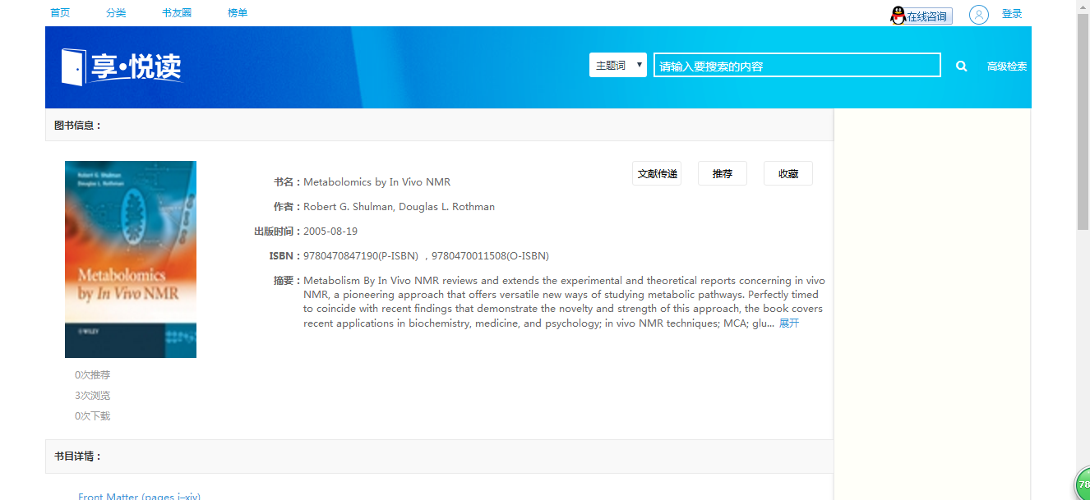
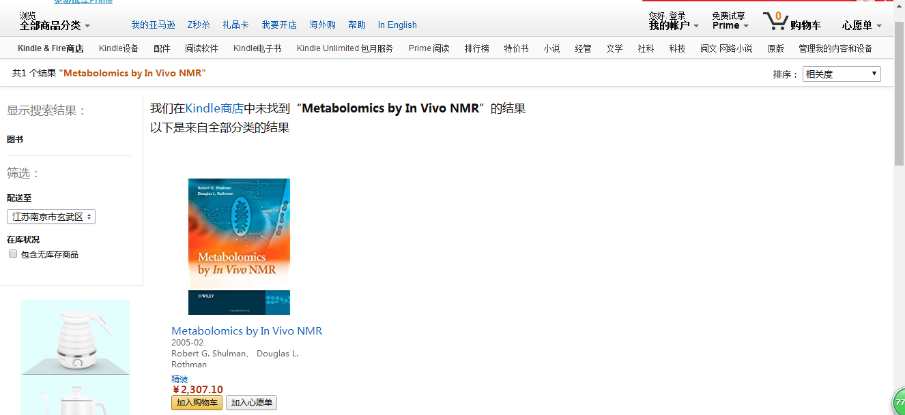
请在此输入您的文本。
为什么会想到外文电子书共建共享方案？
外文电子书非常贵
每本价格80至150美金
医学类更贵
每本需要几百至几千美金

Slide 7
享悦读平台现有外文电子书数据量是多少？
享悦读是为JALIS高校图书馆订制的外文电子书统一查询、互助交流的平台，目前可实现检索全省外文电子书数目信息15万余册，书目数据信息不断更新中。
Elsevier 1.4+万 | Wiley 1.4+万 | CRC 1+万
Springer 5.8+万 | ProQuest 2.9+万 | BEP 0.2万
RSC 0.11万 | Myilibrary 0.5+万 | Netlibrary 0.9+万
LWW 39册 | OA数据 | 等等

Slide 8

文献传递的规则是什么？
碎片化传递形式
单次传递不超过整本书的1/3
A
B
文献传递不收费
以人工形式传递
C
D

Slide 9
图书馆外文电子书的升级方案
2000万册外文纸本书
200万册外文电子书
300万册外文OA电子书
实现统一检索、联合订购、共建共享、价格透明 等

Slide 10
03
享悦读平台
使用方法

Slide 11
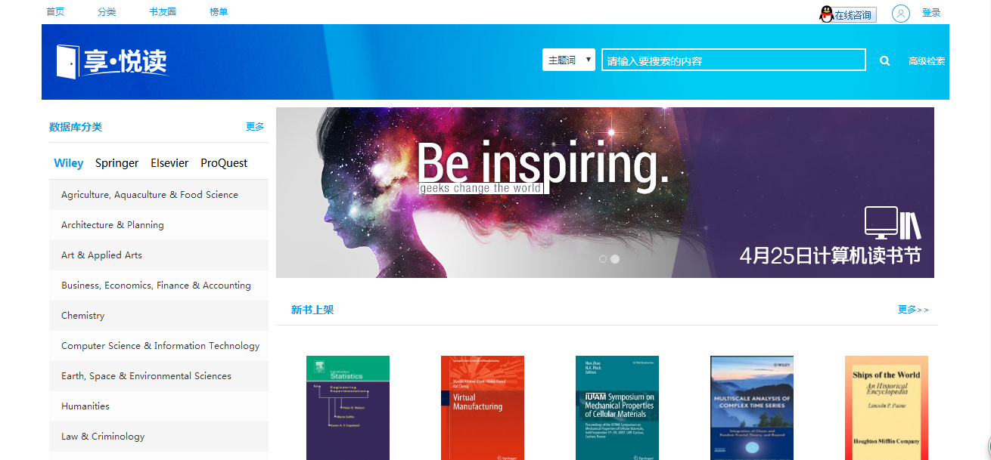
www.infocircle.cn (IP控制)
一键求书
分类找书
输入关键词搜索找书
Ideas of Quantum Chemistry

Slide 12
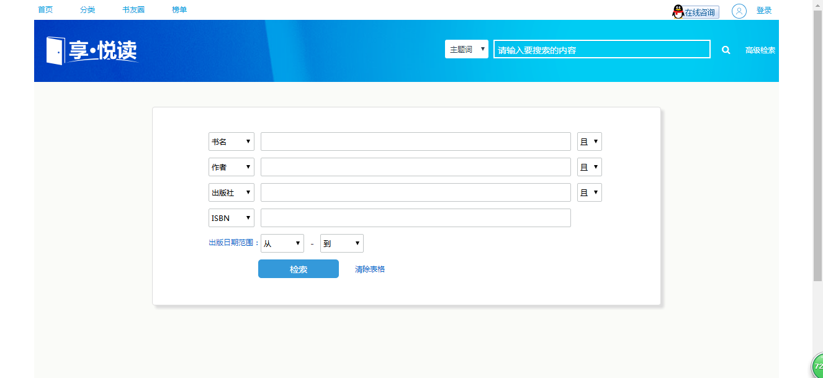
高级检索

Slide 13
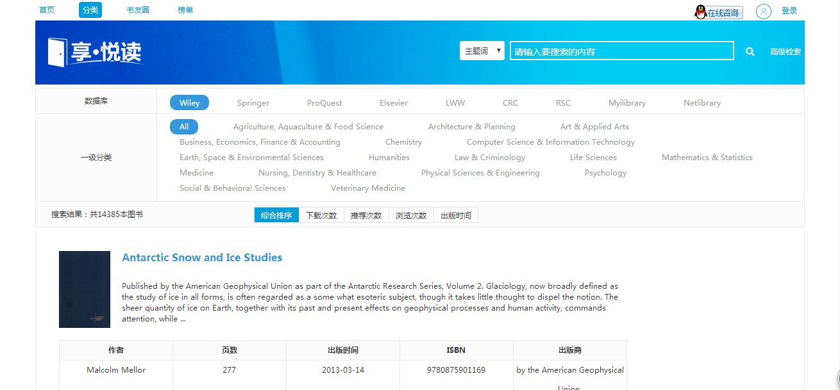
ProQuest的2.9万册电子书以理工科为主
全省高校的15万册电子书是全学科的

Slide 14
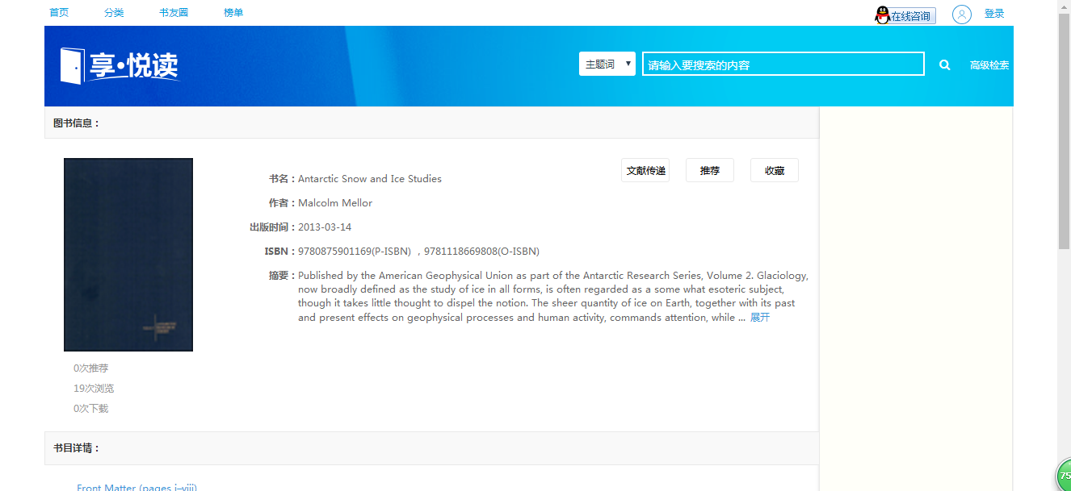
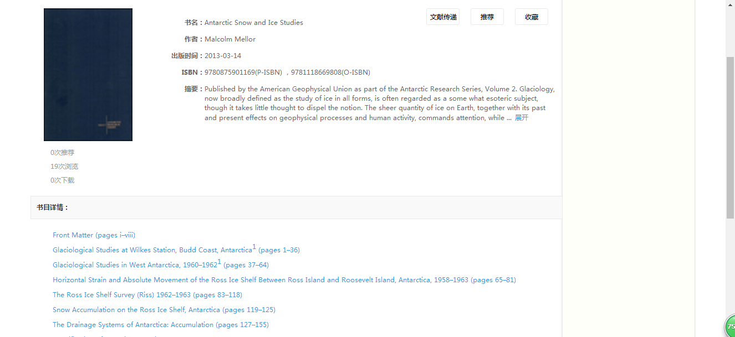
点击在线咨询
点击文献传递
章节目录

Slide 15
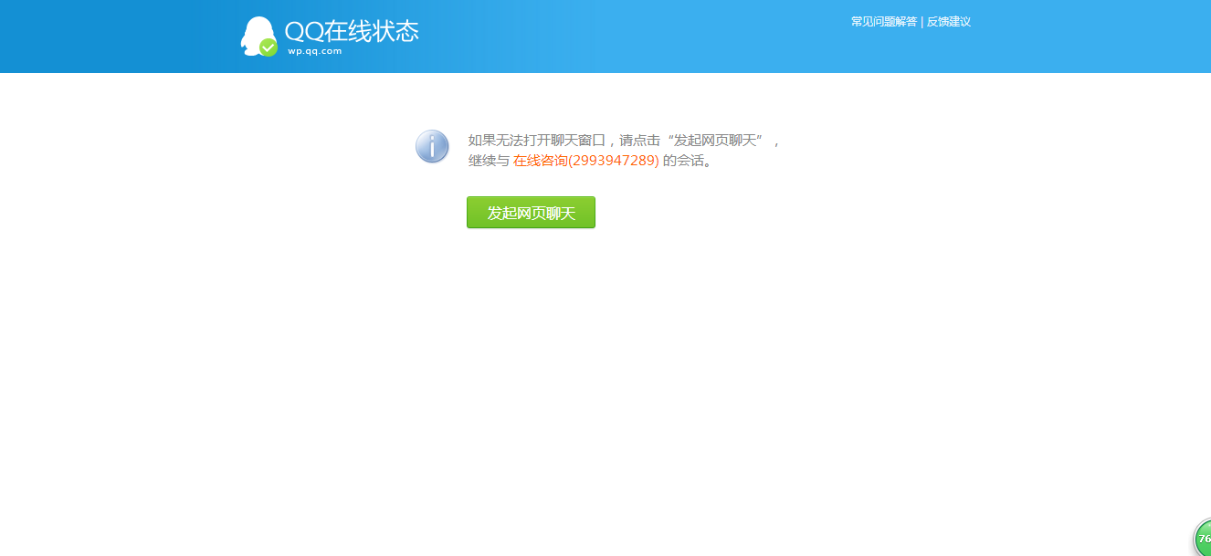
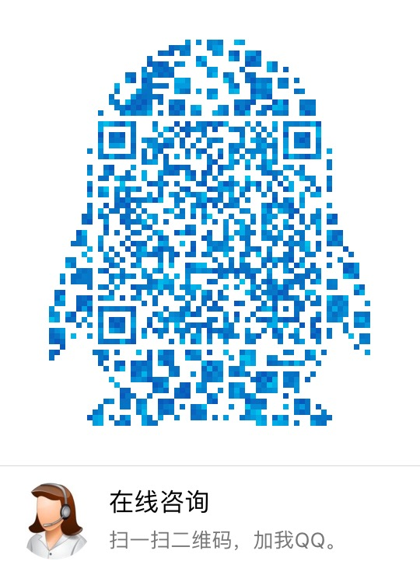
登录QQ一键求书
添加在线客服QQ：2993947289

Slide 16
04
有奖提问
环节

Slide 17
感谢您的观看
THANK YOU FOR YOUR WATCHING

